Slide 1
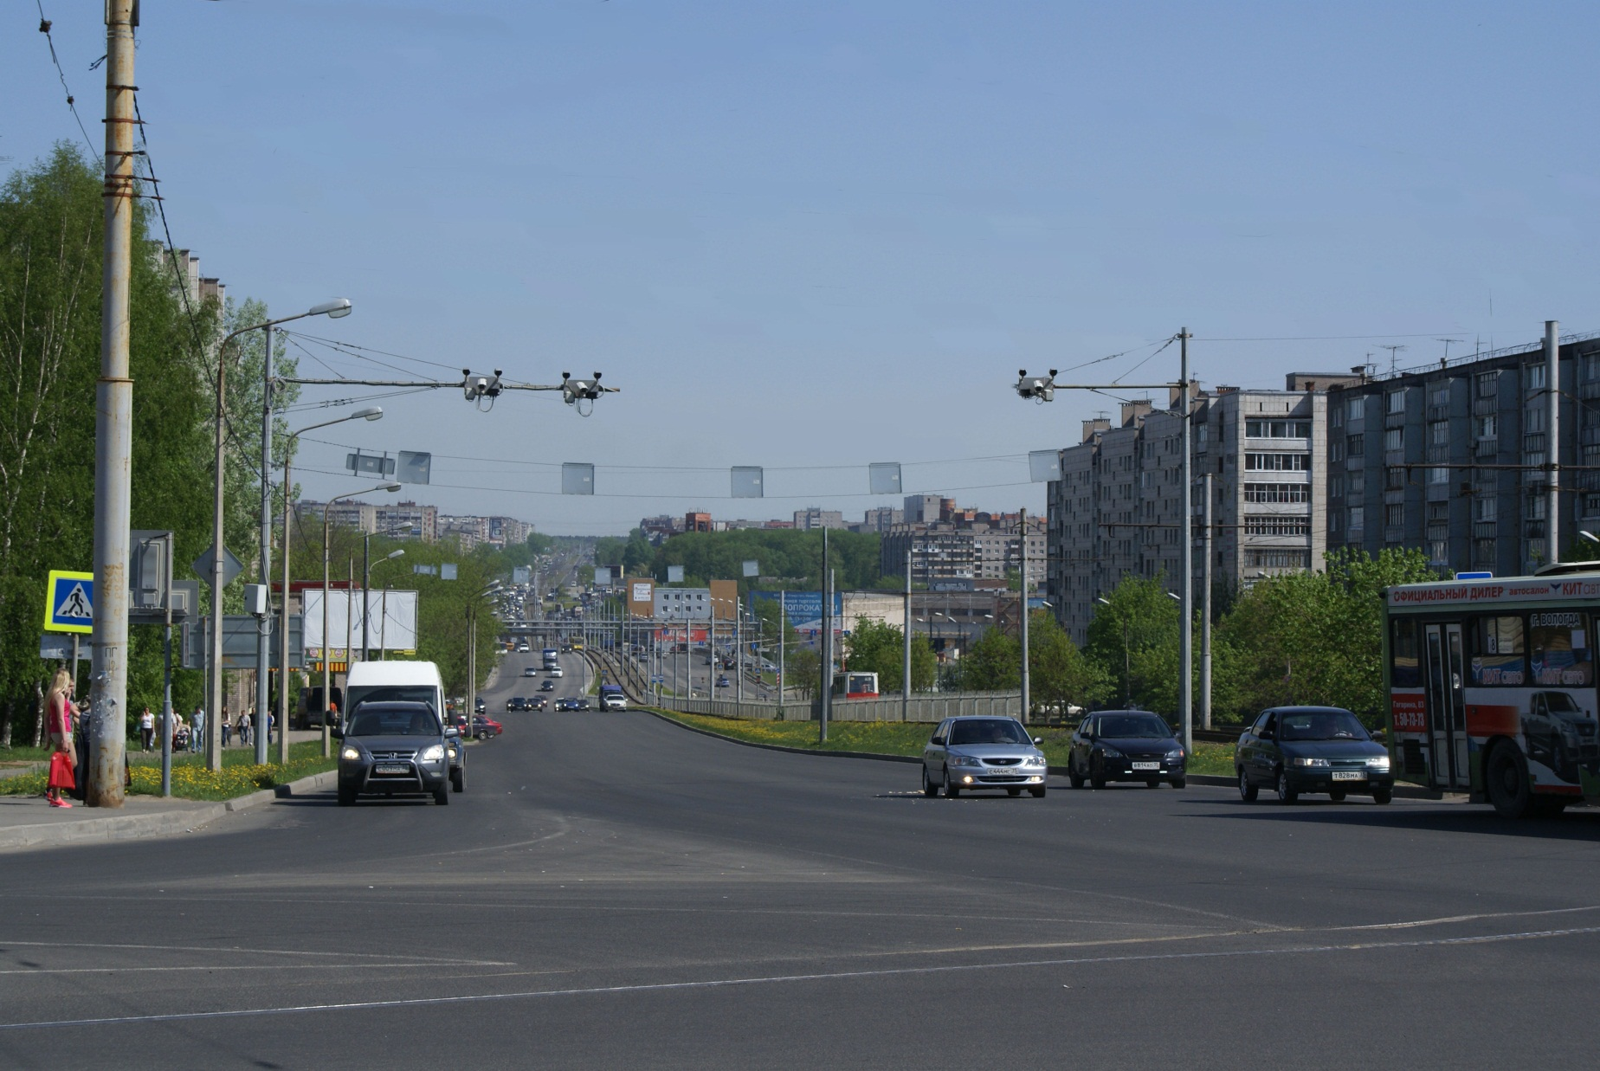
Проект «Безопасный город» Череповец
29-30 мая
Директор МБУ «ЦМИРИТ» С.Е. Виноградов

Slide 2
Цели и задачи проекта
Повышение безопасности дорожного движения
Снижение количества нарушений ПДД
Снижение аварийности на дорогах
Оптимизация транспортной логистики
Повышение раскрываемости преступлений
Сокращение количества правонарушений
Оперативное реагирование городских служб в случае ЧС
2

Slide 3
Концепция комплексного подхода
Эффективная комплексная система
«Безопасный город»
Создание общегородской ИТ-инфраструктуры
Нормативное и правовое обеспечение
Планирование и бюджетирование
Реализация проектов и элементов «Безопасного города»
Эксплуатация и обслуживание
3

Slide 4
Состав комплекса
Системы фиксации нарушений ПДД
Обзорные видео камеры
Системы аналитики
Системы сбора, обработки и хранения данных
4

Slide 5
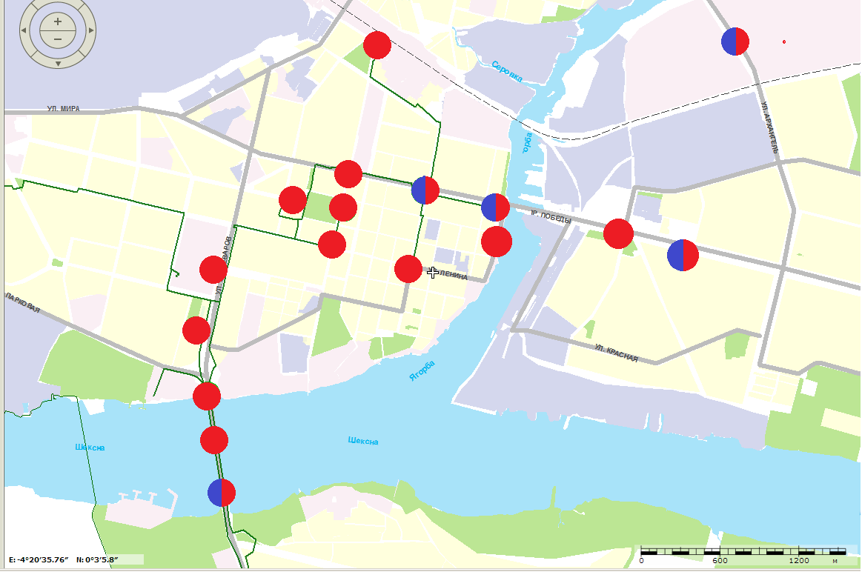
Размещение элементов комплекса
28 стационарных комплексов фиксации нарушений ПДД
42 камеры обзорного видеонаблюдения
5

Slide 6
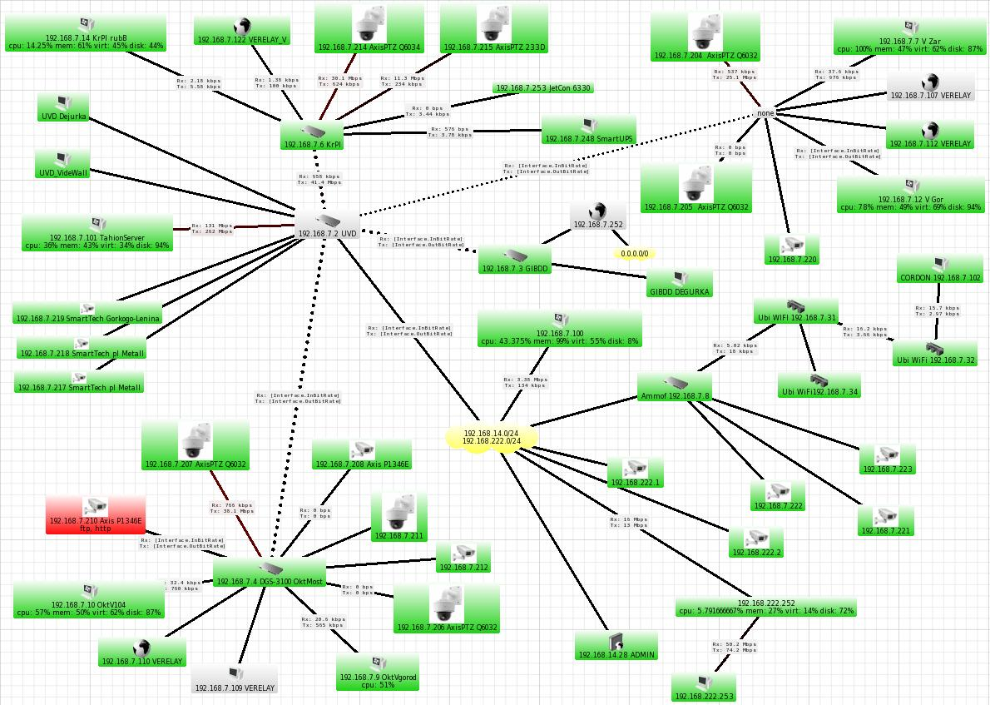
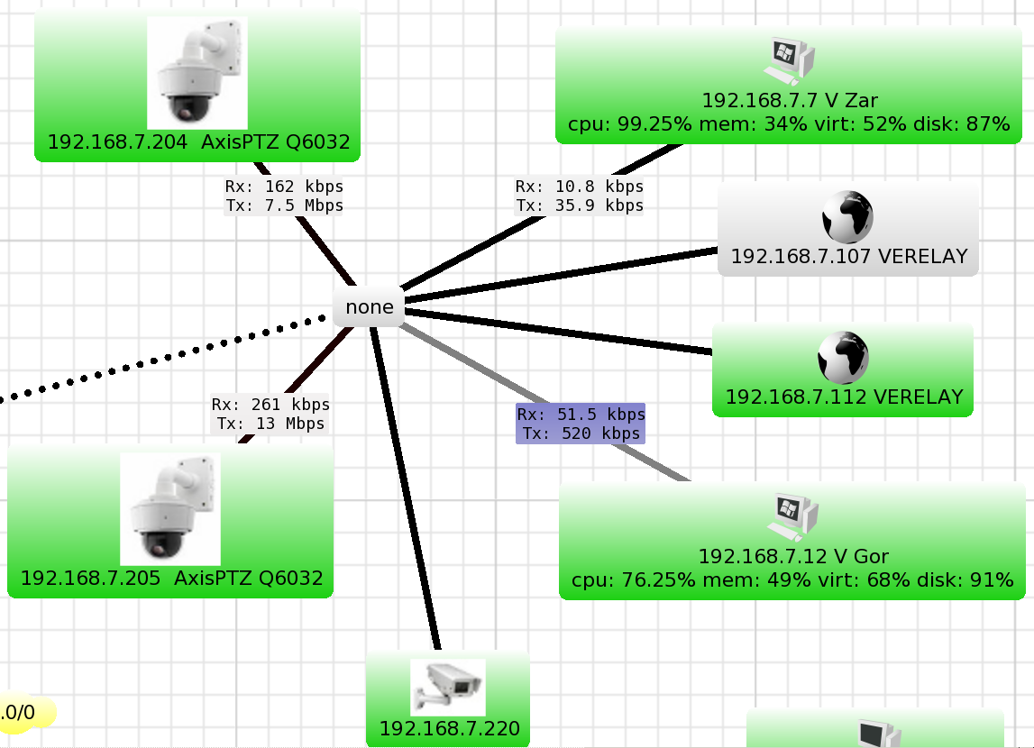
Единая система мониторинга
Позволяет в реальном времени отслеживать состояние
всех узлов системы
6

Slide 7
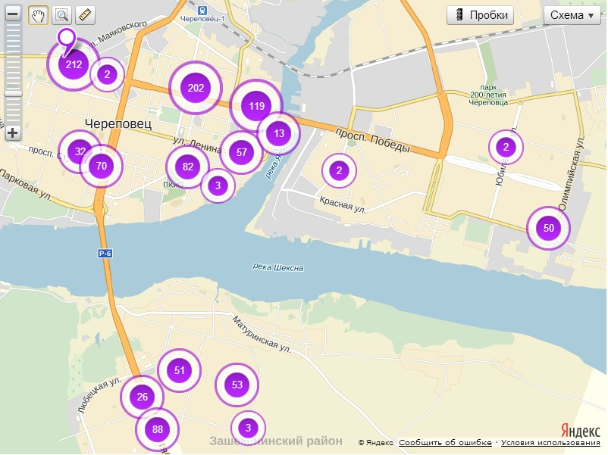
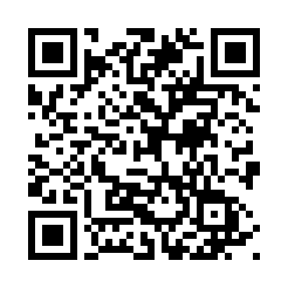
Нарушения правил парковки в 2014 году
Собственная разработка для анализа данных о нарушениях правил парковки
7

Slide 8
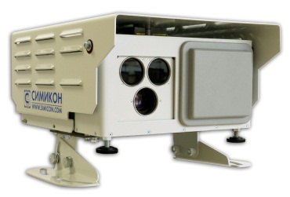
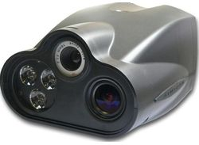
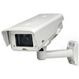
Используемые технологии
Современные комплексы фиксации нарушений ПДД захватывающие до 5 полос
в любом направлении
Мобильные комплексы для фиксации нарушений правил парковки
Цифровые камеры обзорного видеонаблюдения высокого разрешения 1080p от ведущих производителей
8

Slide 9
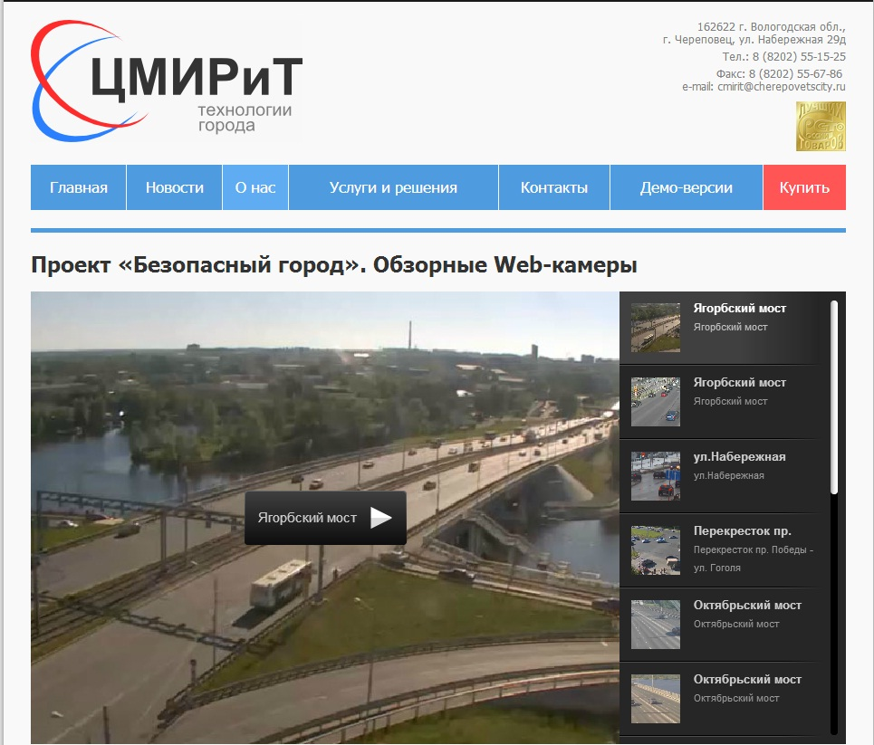
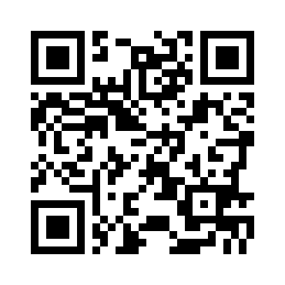
Камеры онлайн
Собственный выделенный сервер для организации онлайн трансляций, выдерживающий большое количество одновременных подключений
9

Slide 10
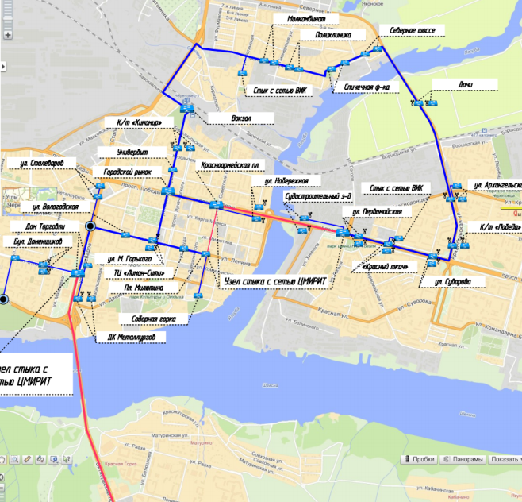
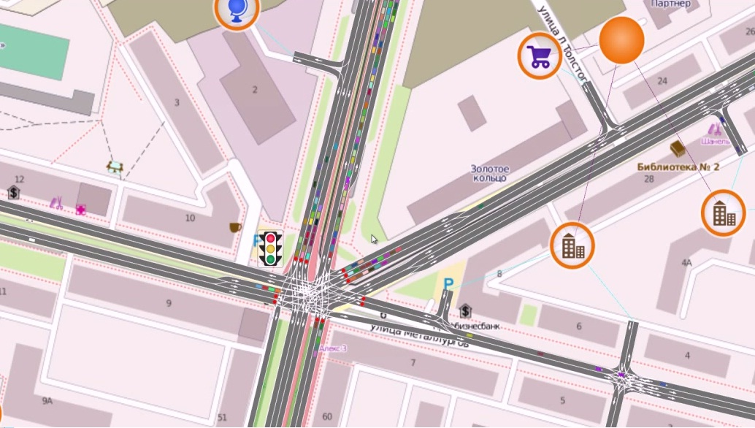
Привлечение инвесторов
Реализуется система управления транспортными потоками «Дорожный менеджер»
В 2013 году построена ВОЛС емкостью 96 волокон и протяженностью 5 км.
Прорабатывается проект по оборудованию остановок общественного транспорта видеокамерами высокого разрешения
10

Slide 11
Пользователи системы
Полиция общественной безопасности
Дежурная часть
Управление нарядами ППС
Следователи
ГИБДД
Дежурная часть
Административная практика
Инспекторы по розыску
Жители города
МЧС
Судебные приставы
ФСБ
11

Slide 12
Результаты работы системы обзорного видеонаблюдения
12

Slide 13
Результаты работы комплексов фиксации нарушений ПДД
Снижение количества аварий более чем в три раза
Ни одной аварии со смертельным исходом
13

Slide 14
Результаты работы комплексов фиксации нарушений ПДД
14

Slide 15
Результаты работы комплексов фиксации нарушений ПДД
15

Slide 16
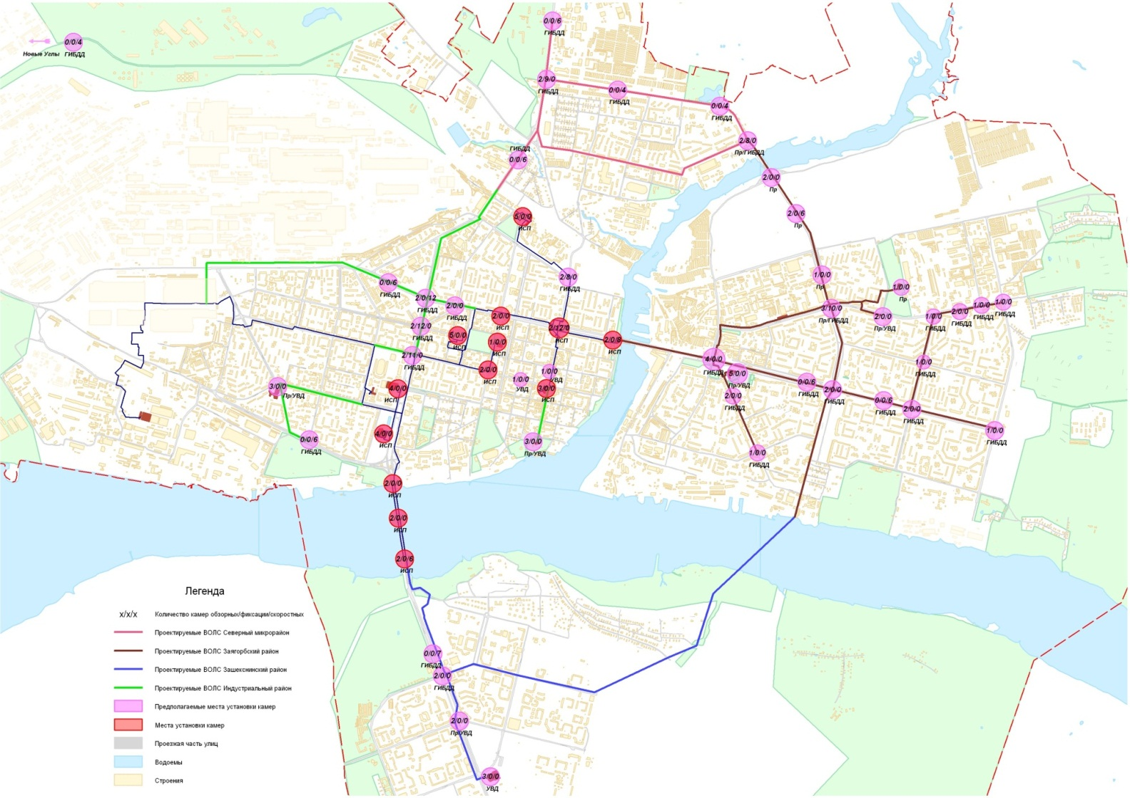
Развитие проекта до 2020 года
40 стационарных комплексов фиксации нарушений ПДД
158 камер обзорного видеонаблюдения
Внедрение аналитического ПО
Использование БПЛА
16

Slide 17
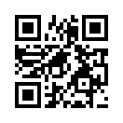
Спасибо за внимание !
Виноградов Сергей Евгеньевич
Вологодская область г. Череповец
т. 8 (8202) 55-15-25
ф. 8 (8202) 55-67-86 e-mail: cmirit@cherepovetscity.ru

